Slide 1

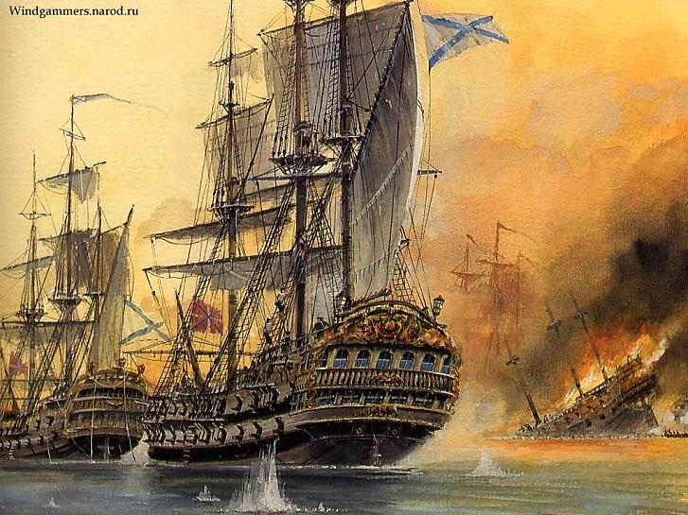
История флота России
«У моряка нет ни трудного
пути,
ни легкого пути,
есть один славный путь»
Ф.Ф. Ушаков

Slide 2
В 2022 году
9 июня Россия официально отпразднует 350-летие Петра I – последнего царя всея Руси, первого Императора Всероссийского, великого государственного деятеля и реформатора, основателя Санкт-Петербурга и создателя российского флота

Slide 3
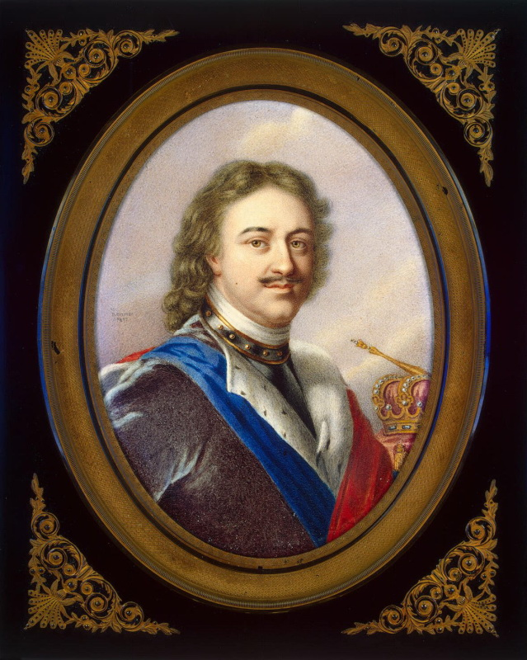
Петр I (1682-1725) Родился 9 июня 1672 г. – умер 8 февраля 1725 г.

Slide 4
Вторая причина - это экономическая отсталость страны от стран Западной Европы, которая во многом объяснялась следствием многих явлений:
- отсутствовал выход к незамерзающим морям. Эта причина была главной проблемой в развитии торговли и промышленности страны, что вело к нарастанию экономических проблем и требовало незамедлительного развития морской торговли международного значения.
Первая причина: Территория России занимала большую часть Восточно-Европейской равнины, всю Сибирь, часть Дальнего Востока. Следствием этого являлась первая и главная причина - обеспечение государственной целостности страны.
Причины создания
военно-морского флота России

Slide 5
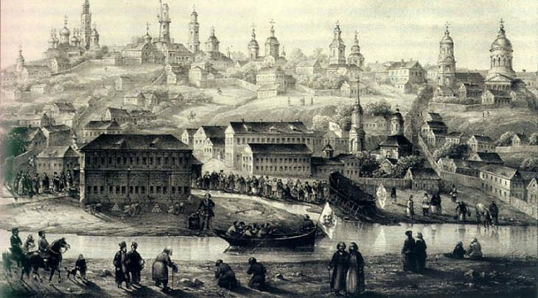
Первые шаги Российского флота
. Нельзя сказать, что до Петра не было попыток создания военно-морских сил. Были, но очень уж неорганизованные, бессистемные и как следствие — неудачные. Иван Грозный, например, в своих кампаниях против Казанского и Астраханского ханств активно использовал речной флот. Позже, во время войны со шведами 1656-1661 гг., в Московском царстве озаботились постройкой полноценного флота, способного действовать в акватории Балтики. Особенно в его создании отличился воевода Ордин-Нащекин. Но по условиям мира, подписанного в 1661 году, русским пришлось уничтожить все корабли и верфи.

Slide 6
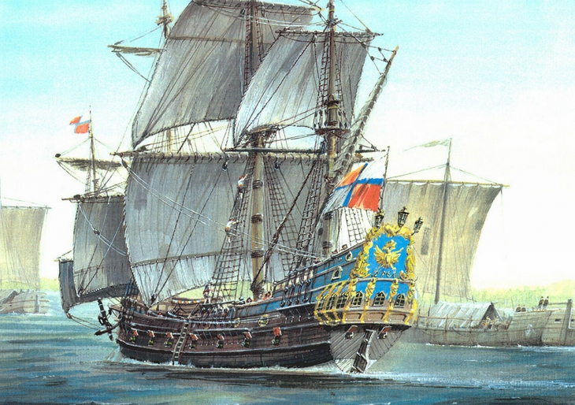
Первые шаги Российского флота
Было решено строить флотилию для Каспийского моря и даже было положено начало этому амбициозному проекту — в 1667-1668 гг. был построен трехмачтовый парусный корабль «Орел», «прадедушка» русского парусного флота (водоизмещение 250 тонн, длина 24,5 метра, ширина 6,5 метра, осадка – 1,5 м ).
Был построен про проекту голландского судостроителя Корнелиуса Ванбуковена в 1699 году при царе Алексее Михайловиче.

Slide 7
На нем было две палубы, артиллерийское вооружение состояло из 22 пушек, экипаж насчитывал 22 матроса и 35 стрельцов.
К сожалению, судьба корабля сложилась трагично — он служил мало, а позже и вовсе был сожжен повстанцами Разина прямо в гавани. Создание настоящего флота пришлось отложить на несколько десятков лет.

Slide 8
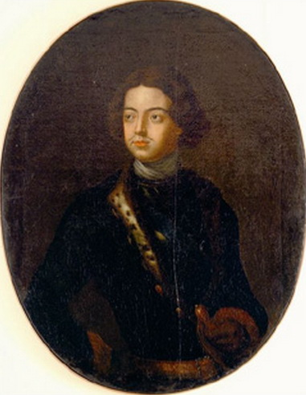
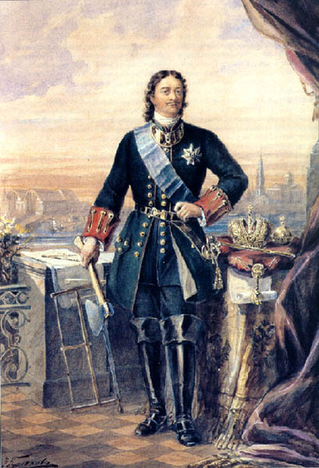
Выдающийся государственный и военный деятель России, полководец и дипломат, основатель регулярной Русской армии и флота.
В детстве получил домашнее образование. Обладая сильной волей, целеустремленностью и большой работоспособностью, в течение всей жизни пополнял свои знания и навыки в различных областях, уделяя особое внимание военному и морскому делу.

Slide 9
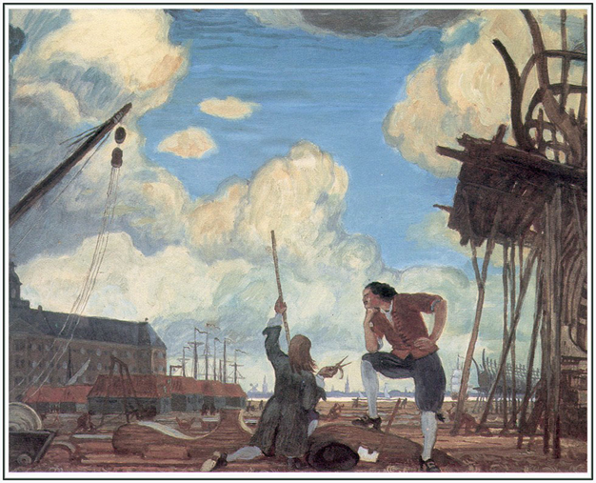
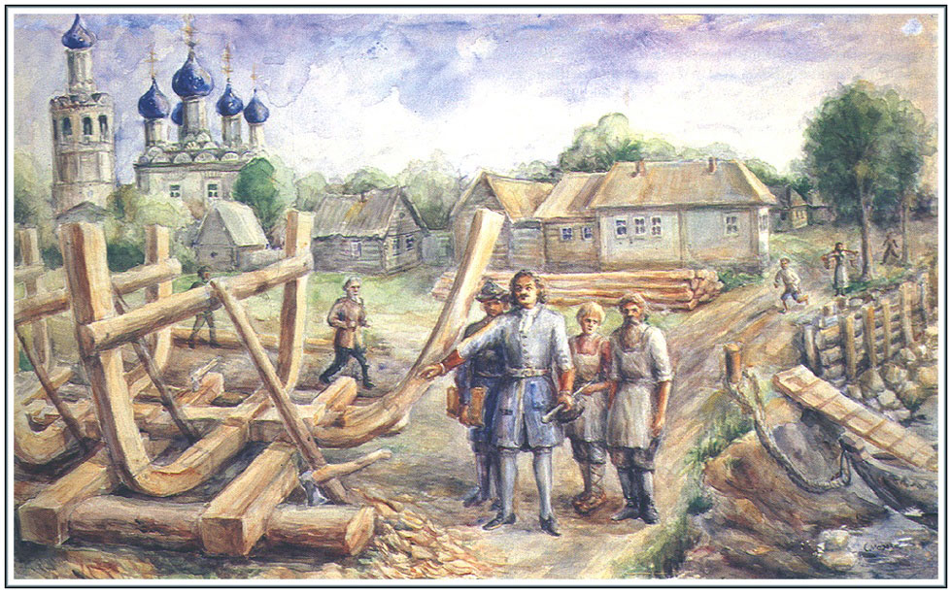
Петр I особо интересовался морским делом.
В 1698-1693 гг. учился строить корабли на Плещеевом озере.
В 1697-1698 гг. прошел полный курс артиллерийских наук в Кенигсберге, полгода работал плотником на верфях Амстердама, прошел теоретический курс кораблестроения в Англии.
В России руководил строительством кораблей военно-морского флота и ряда морских крепостей.

Slide 10
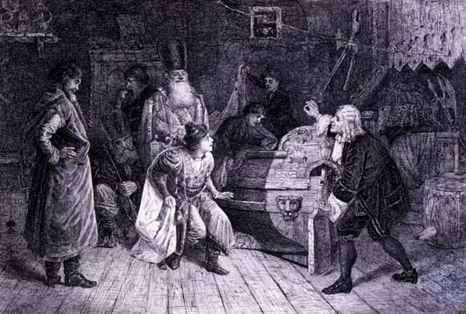
Ботик Петра
Ботик Петра I, названный "дедушкой русского флота", пожалуй, самая известная лодка в русской истории. Найденный Петром в сарае деда Никиты Ивановича Романова в Измайлове, ботик стал началом потешной флотилии, именно на ботике юный Петр познавал основы морского дела.
Франц Тимерман объясняет юному Петру Алексеевичу устройство ботика, найденного в одном из амбаров села Измайлово.

Slide 11
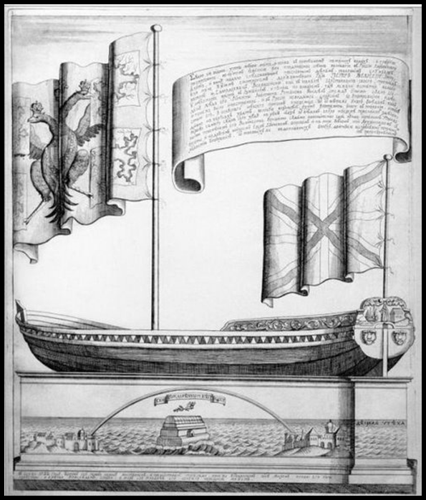
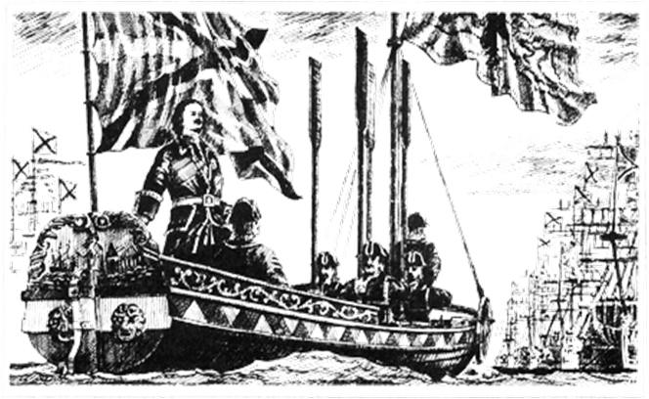
В годовщину Ништадского мира со Швецией (30 августа 1721 г.) по приказу Петра ботик был доставлен в новую столицу на берегах Балтики — Санкт-Петербург.
Петр сам провел ботик перед всеми военными кораблями под грохот пушечного салюта.

Slide 12
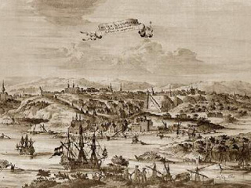
Азовский флот
Петр I велел заложить 1300 стругов (крупных весельных лодок), 300 лодок поменьше и 100 плотов для перевозки войск и припасов. Но главной силой русской армии стали 22 галеры, 4 брандера, 3 фрегата и 2 галеаса, сделанных по голландскому образцу. Сбор войск у Воронежа занял почти год, тогда же на месте было учреждено адмиралтейство и цейхгауз.
Первое регулярное формирование отечественного Военно-Морского Флота – Азовский флот. Он был создан Петром I для борьбы с Турцией за выход в Черное море. В короткий срок, с ноября 1665 по май 1699 года в Воронеже, Козлове и других городах, расположенных по берегам рек, впадающих в Азовское море, были построены 36-пушечные корабли «Апостол Петр» и «Апостол Павел».

Slide 13
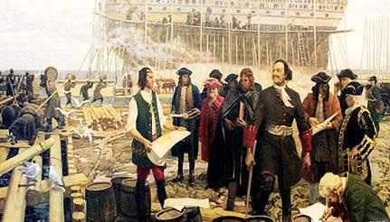
Строительство
флота Российской
Империи
при Петре I
Выбор не был случайным. На берегах Дона и Вороны уже издавна сооружали плоскодонные речные суда — струги. Строили здесь и морские суда во время Чигиринских и Крымских походов. Вокруг Воронежа росли хорошие корабельные сосны. Они пошли в ход. Петр сам направился в Воронеж, несколько месяцев наблюдал за постройкой судов, сам не раз брал в руки топор. Трудная работа, спешка, зимняя стужа, пожары мешали постройке. Но, несмотря ни на что, дело двигалось — к началу апреля 1696 г. начали спускать на воду суда.

Slide 14
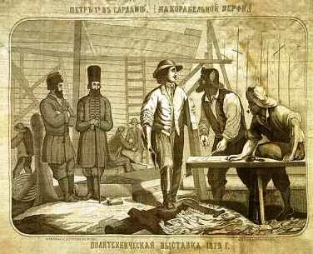
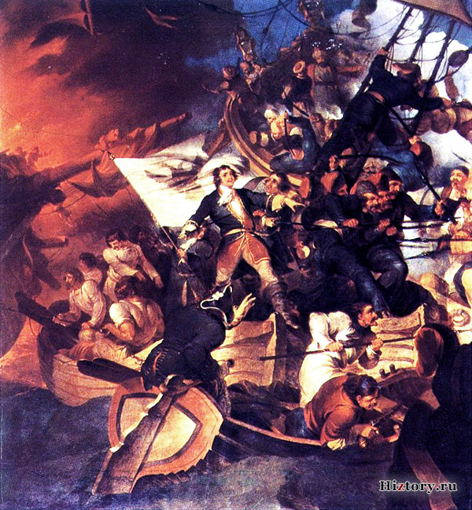
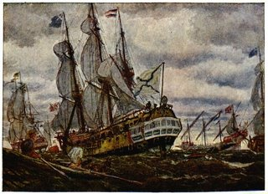
Поход на азов
Азов был взят в 1696 г. Тогда же был основан Таганрог. Это была первая победа молодого Петра, значительно укрепившая его авторитет.
Указ от 20 октября 1696 года, положил начало регулярному ВМФ. Указ гласил: «Морским судам быть». Этот флот получил название Регулярного военно-морского флота России.

Slide 15
Заложенный к 1698 году город Таганрог и Воронеж продолжали исправно производить корабли. Но это были суда уже иного качества. В 1697-1698 годах царь посетил Европу в составе Великого посольства, где лично участвовал в строительстве корабля «Пётр и Павел». Многие русские корабелы обучились всем тонкостям строительства боевых кораблей, теперь Россия могла создавать суда всех известных тогда типов своими силами. А организованные на юге России «кумпанства» (компании) коммерчески вносили свою лепту в строительство судов. В ноябре 1698 года Петром I был заложен 58-пушечный корабль «Гото Предестинация» («Божье провидение»). Это был действительно принципиально новый, мощный и тяжелый боевой корабль. Длина его киля составила 130 футов (почти 40 метров), а ширина – 33 фута (10 метров). Уже через два года первый русский линейный корабль был спущен на воду, его уникальная конструкция хоть и была заимствована с английских образцов, царь лично внес изменения в киль. Осадка линкора была уменьшена, он легко ходил по мелководью, а двойное дно защищало от течи в случае удара о грунт.

Slide 16
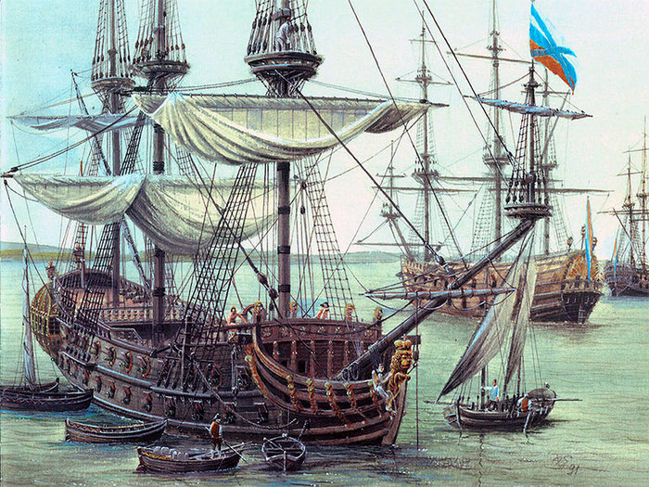
Линейный корабль «Гото Предестинация»

Slide 17
Вслед за ним были заложены ещё два линейных корабля – «Черепаха» и «Великий галеас». Их постройкой еще руководили иностранцы, так как проекты линкоров были ещё слишком сложны.
России предстояла война со Швецией, и Петр I, обеспечив свой южный фланг, обратил взор на Балтику. Огромный и неоценимо важный опыт, полученный при строительстве Азовского флота, стал огромным заделом, который помог обеспечить победу нашей стране в долгой и трудной Северной войне со шведами.
На Балтийском море русский флот сделал ещё больший шаг вперед. Несмотря Прутский мир 1711 года с Турцией, по которому Азовский флот уничтожался, Россия постепенно становилась военно-морской державой.

Slide 18
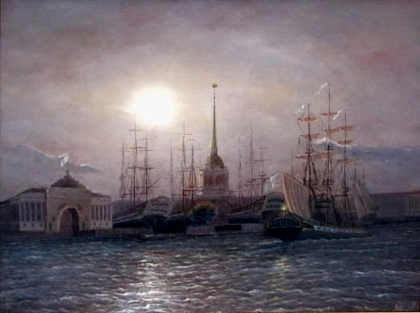
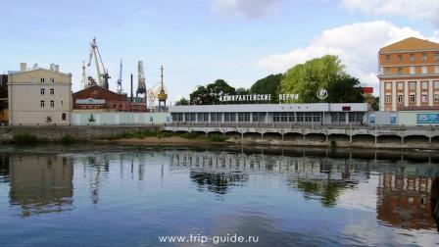
Адмиралтейская верфь
Начало XVIII века
Конец XX века
В 1704 г. на левом берегу Невы начато сооружение адмиралтейской верфи, которой было суждено вскоре стать главной отечественной верфью, а Санкт-Петербургу - кораблестроительным центром России

Slide 19
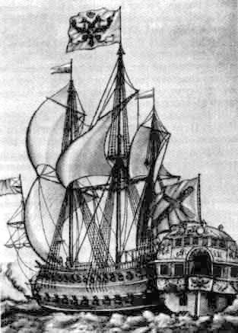
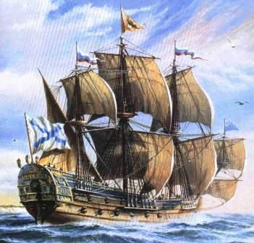
Создание Балтийского флота
В период 1710-1714 гг. в результате постройки кораблей на отечественных верфях и покупкой их за границей был создан достаточно сильный галерный и парусный Балтийский флот. Первый из заложенных осенью 1709 г. линейных кораблей назван "Полтавой" в честь выдающейся побед над шведами.
Notes:
Высокое качество русских кораблей признавалось многими зарубежными мастерами-кораблестроителями и моряками. Так, один из современников английский адмирал Поррис писал: "Русские корабли во всех отношениях равны наилучшим кораблям этого типа, какие имеются в нашей стране, и притом более изрядно закончены".
Успехи отечественных корабельных дел мастеров были весьма значительны: уже к 1714 г. в состав Балтийского флота вошло 27 линейных 42-74-пушечных кораблей. 9 фрегатов с 18-32 пушками, 177 скампавей и бригантин. 22 вспомогательных судна. Общее число пушек на кораблях достигло 1060.

Slide 20
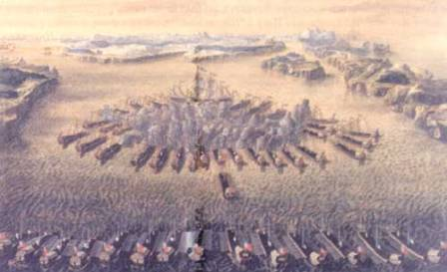
Переломный момент Северной Войны
Свою первую морскую победу Балтийский флот одержал (27 июля) 7 августа 1714 года, когда галерный флот под руководством Петра I разгромил у острова Гангут шведский отряд контр-адмирала Н.Эреншельда.

Slide 21
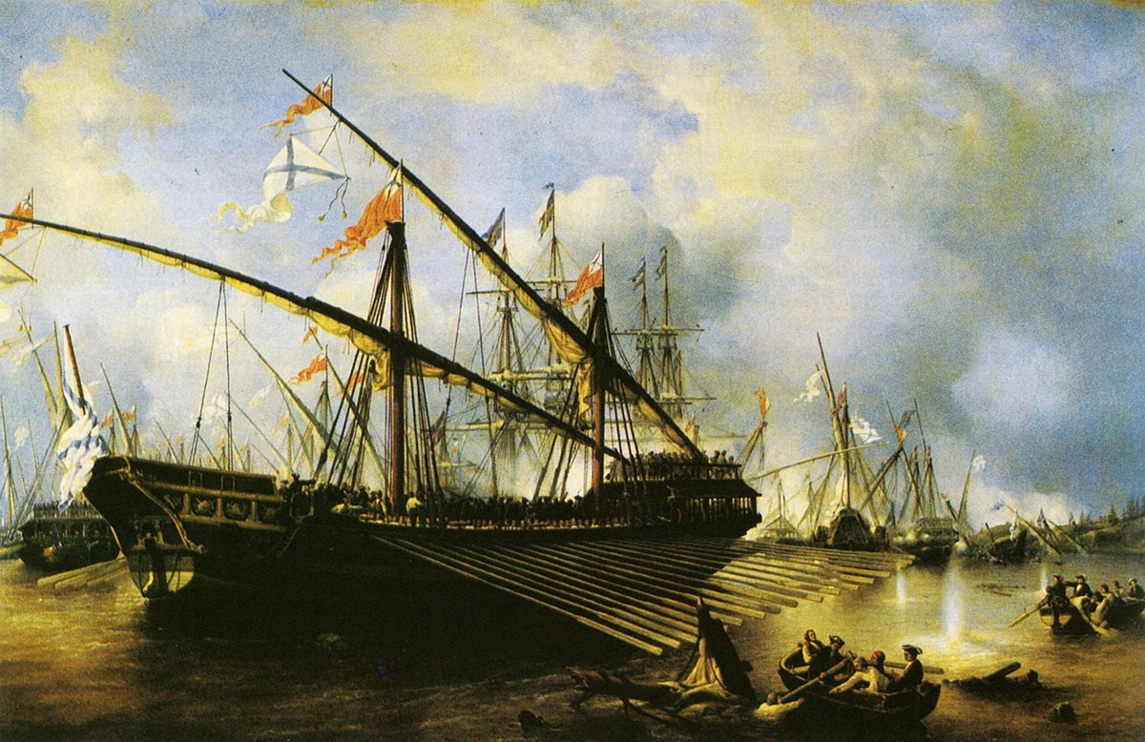
А с разгромом шведского флота у Гренгама 7 августа 1720 года российский флот стал самым мощным на Балтике.

Slide 22
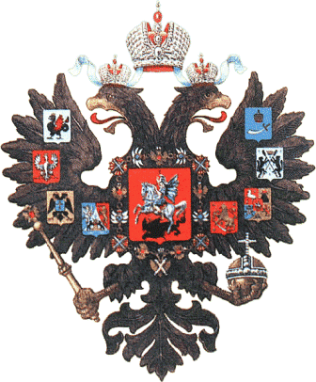
Итоги Северной Войны
Победа российского отряда гребных судов над отрядом шведских кораблей при Гренгаме в июле 1720 г. позволила Российскому флоту еще больше закрепиться в Аландском архипелаге и активнее действовать против коммуникаций противника. 30 августа 1721 г. Швеция подписала Ништадский мирный договор. Победа в Северной войне укрепила международный авторитет России и послужила основанием с 1721 г. именоваться Российской империей.

Slide 23
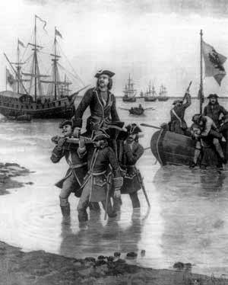
Персидский поход
В результате Персидского похода русские войска, заняли города Дербент и Баку с прилегающими к ним землями, которые и отошли к России по трактату, заключенному с шахом Ирана 12 (23) сентября 1723 г. Для постоянного базирования русской флотилии на Каспийском море Петр основал в Астрахани военный порт и Адмиралтейство.
Notes:
Чтобы представить грандиозность свершений Петра Великого, достаточно отметить, что за время его правления на российских верфях было построено более 1000 кораблей, не считая мелких судов. Численность команд на всех кораблях доходила до 26 тыс. человек. Интересно отметить, что имеются архивные свидетельства, относящиеся ко времени правления Петра I, о постройке крестьянином Ефимом Никоновым "потаенного судна" - прообраза подводной лодки. В общем на кораблестроение и содержание флота Петром I было израсходовано около 1 млн. 200 тыс. рублей. Так, волею Петра I в первые два десятилетия ХVШ в. Россия вошла в число великих морских держав мира. На заре отечественного государственного кораблестроения для действий в Балтийском и Азовском морях Петру пришлось решать проблему создания судов смешанного плавания, т.е. таких, которые могли бы действовать как на реках, так и на море. Другим морским державам такие суда военного назначения не требовались.
Сложность задачи заключалась в том, что плавание по мелководным рекам требовало малой осадки судна при сравнительно большой его ширине. Такие размерения кораблей при плавании в море приводили к резкой качке, снижающей эффективность использования оружия, ухудшали физическое состояние команды и десанта. К тому же для деревянных судов сложной являлась проблема обеспечения продольной прочности корпуса. В целом нужно было находить "добрую пропорцию" между желанием получить хорошие ходовые качества, увеличивая длину судна, и иметь достаточную продольную прочность. Петр избрал отношение длины к ширине равным 3:1, что гарантировало прочность и остойчивость кораблей при некотором уменьшении скорости.

Slide 24
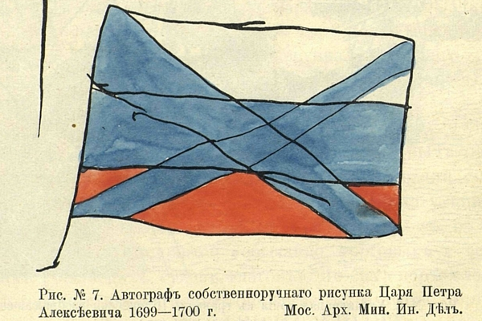
Андреевский флаг
История Андреевского флага в качестве морского флага России начинается в эпоху Петра I. Он лично работал над его созданием и перепробовал множество вариантов. Сохранился рисунок Петра, на котором триколор пересекал андреевский крест. По легенде, во время работы он заснул, а пробудившись увидел, что солнечные лучи, преломившись на слюдяном окне, образовали крест синего цвета.

Slide 25
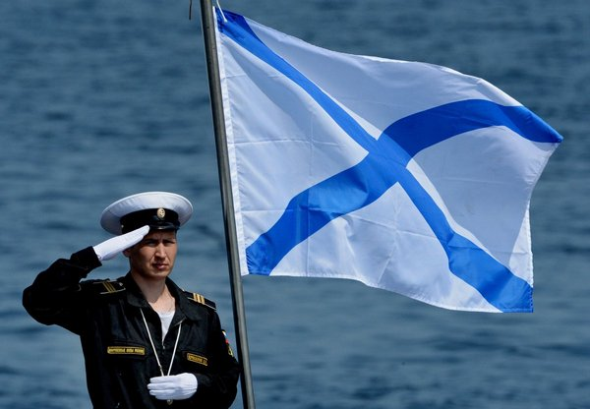
Петр I утвердил Андреевский флаг военно-морским флагом России. Это случилось 11 декабря 1699 года. С тех пор крестовый стяг стал символом и свидетелем морских побед России.
Традиционным напутствием перед боем было: «С нами Бог и Андреевский флаг».

Slide 26
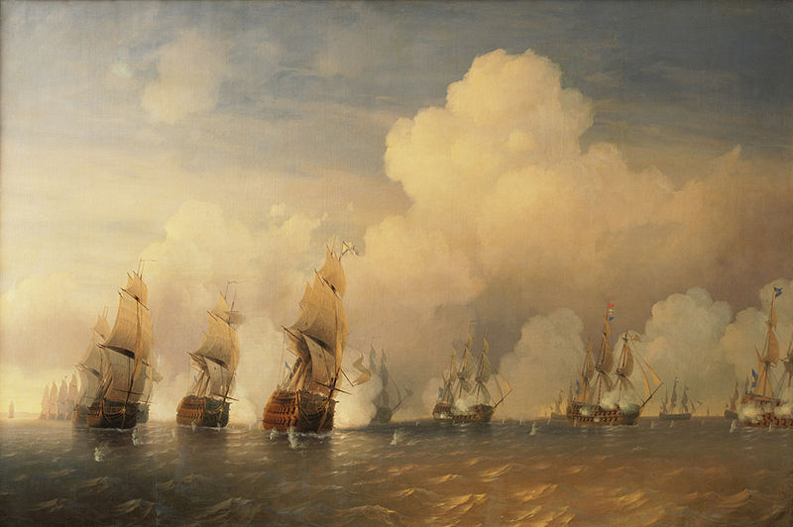
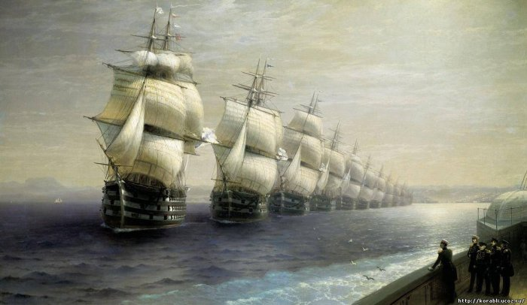
Военно-Морской Флот
в XVIII веке
Во второй половине XVIII века Военно-Морской Флот Российской империи был усилен из-за более активной внешней политики России и русско-турецких войн за господство на Чёрном море. Во время Чесменского сражения 1770г. эскадра
адмирала Спиридова разгромила турецкую флотилию и добилась господства в Эгейском море. В 1771г. Россия завоевала побережье Керченского пролива.

Slide 27
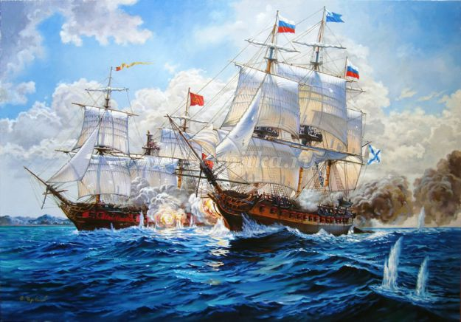
Начало XIX века
В конце XVIII — начале XIX веков, Военно-Морской Флот России стал третьим по величине в мире после Великобритании и Франции.
Черноморский флот имел в своём составе 5 линейных кораблей и 19 фрегатов (1787 год), Балтийский флот имел 23 линейных корабля и 130 фрегатов (1788 год).

Slide 28
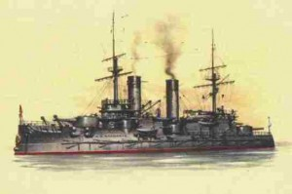
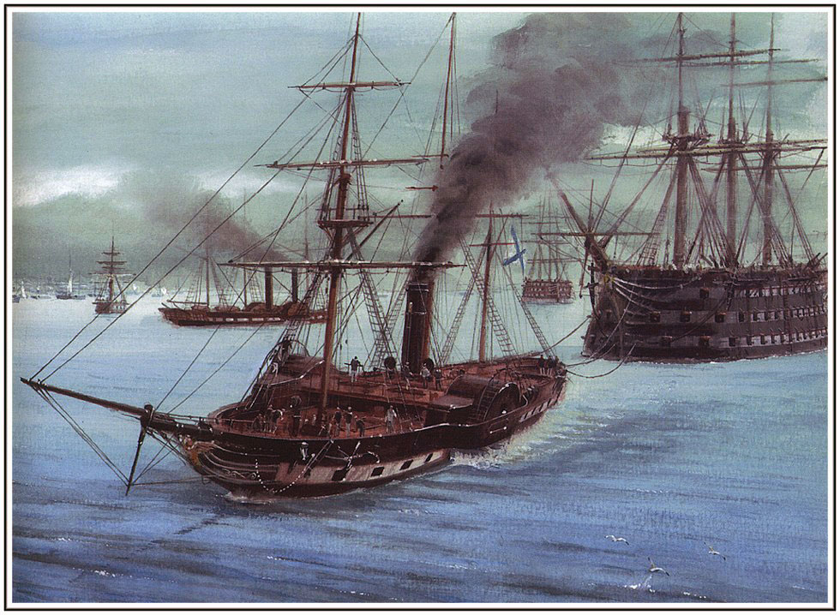
Начало XIX века
17 марта 1823 года в Николаеве был заложен первый русский паровой военный корабль - 14-пушечный пароход «Метеор». В 1836 году был построен первый пароходофрегат
«Богатырь» вооружённый 28 пушками.
Между 1803 и 1855 годами русские мореплаватели совершили более 40
кругосветных и дальних путешествий, которые сыграли значительную роль в освоении Дальнего Востока и различных океанов.
«Метеор»
«Богатырь»

Slide 29
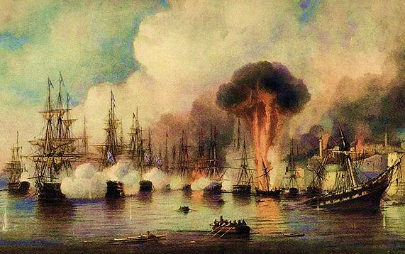
Крымская война
Медленное экономическое развитие России стало причиной её отставания от Европы в области пароходостроения. К началу Крымской войны в 1853 году Россия имела Черноморский и Балтийский флоты, Архангельскую, Каспийскую и Сибирскую флотили. Во время осады Севастополя в 1854—1855 годах русские моряки показали пример как можно использовать все возможные средства для защиты их города на море и суше. По результатам Парижского мирного договора 1856 года Россия лишилась права иметь военный флот на Чёрном море.
В 1860-х годах устаревший парусный флот Российской империи потерял своё значение и был заменен на паровой.
Notes:
Медленное экономическое и промышленное развитие России в первой половине XIX века стали причиной её отставания от Европы в области пароходостроения. К началу Крымской войны в 1853 году Россия имела Черноморский и Балтийский флоты, Архангельскую, Каспийскую и Сибирскую флотилии — общей численностью в 40 линейных кораблей, 15 фрегатов, 24 корвета и брига, 16 пароходофрегатов и т.д.
Общее число личного состава флота составляло 91 000 человек. Крепостное право имело очень неблагоприятное влияние на развитие Военно-Морского Флота — особенно на Балтийском флоте, который был известен за особенно жестокую муштру.
Благодаря адмиралам Михаилу Лазареву, Павлу Нахимову, Владимиру Корнилову и Владимиру Истомину матросы Черноморского флота были хорошо обучены искусству военно-морского дела и морским традициям, поддерживающимся со времен адмирала Ушакова.
Синопское сражение 1853 года продемонстрировало отвагу, героизм и великолепную боевую выучку моряков-черноморцев и тактическое искусство Нахимова. Во время осады Севастополя в 1854—1855 годах русские моряки показали пример как можно использовать все возможные средства для защиты их города на море и суше. По результатам Парижского мирного договора 1856 года Россия лишилась права иметь военный флот на Чёрном море. В 1860-х годах устаревший парусный флот Российской империи потерял своё значение и был заменен на паровой.
После окончания Крымской войны Россия занялась строительством паровых боевых судов: первого поколения броненосцев, мониторов и плавучих батарей. Эти корабли оснащались тяжёлой артиллерией и толстой бронёй, однако были ненадёжны в открытом море, медлительны и не могли совершать дальние морские походы. В 1861 году был спущен на воду первый боевой корабль со стальной бронёй — канонерская лодка «Опыт». В 1869 году был заложен первый броненосец, предназначенный для плавания в открытом море — «Пётр Великий» .

Slide 30
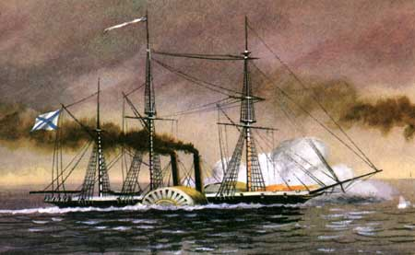
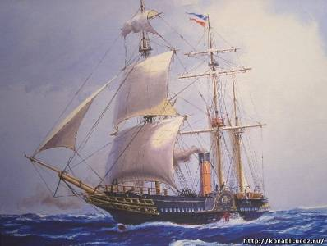
Конец XIX века
Военно-морской флот Российской империи продолжал расширяться в конце XIX века, особенно во время царствования императора Николая II. Несмотря на то, что русская промышленность развивалась высокими темпами, она не могла полностью удовлетворить постоянно растущие потребности флота, и некоторые боевые корабли были заказаны во Франции, Германии, США и Дании. Во время гражданской войны в США Россия направила в атлантические и тихоокеанские порты северян две крейсерские эскадры. Эта экспедиция стала показательным примером того, как сравнительно малыми силами можно добиваться крупных политических успехов.
Notes:
Военно-морской флот Российской империи продолжал расширяться в конце XIX века, особенно во время царствования императора Николая II, весьма симпатизировавшего доктрине американского военно-морского теоретика адмирала Альфреда Мэхэна. Несмотря на то, что русская промышленность развивалась высокими темпами, она не могла полностью удовлетворить постоянно растущие потребности флота, и некоторые боевые корабли были заказаны во Франции, Германии, США и Дании. Французские военные инженеры-судостроители оказали наибольшее влияние на конструкции российских кораблей.
Во время гражданской войны в США Россия направила в атлантические и тихоокеанские порты северян две крейсерские эскадры. Эта экспедиция стала показательным примером того, как сравнительно малыми силами можно добиваться крупных политических успехов. Результатом присутствия всего одиннадцати небольших военных кораблей в районах оживлённого торгового судоходства оказалось то, что крупные европейские державы (Англия, Франция и Австрия) отказались от конфронтации с Россией, побеждённой ими же всего 7 лет назад.
Сознавая военно-техническое отставание флота, Морское министерство сделало закупки за границей основным способом его форсированного преодоления. Существовала и практика закупки головного корабля за границей и последующей лицензионной постройки серии по нему на своих верфях (иногда в ущерб развитию собственной судостроительной конструкторской школы).

Slide 31
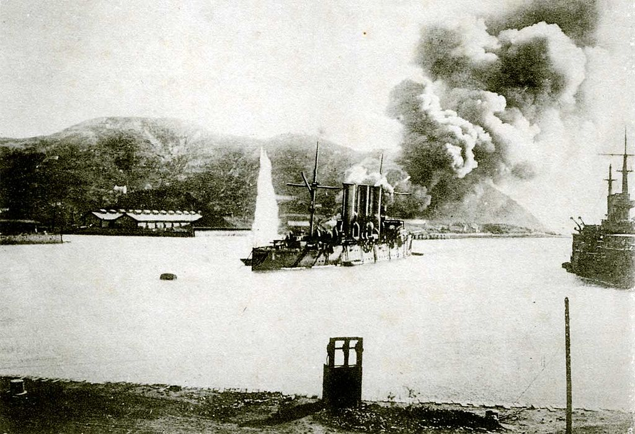
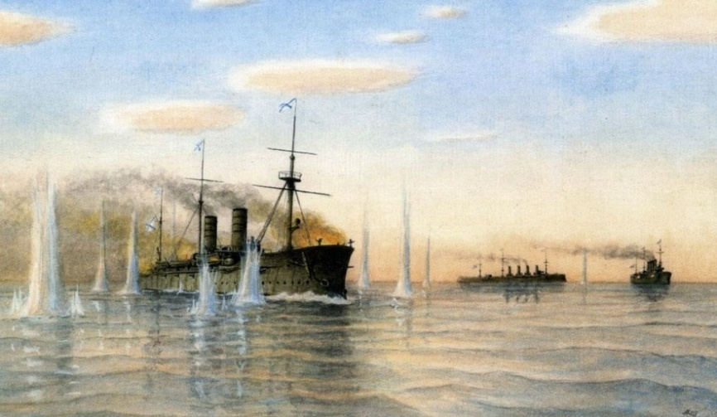
Русско-японская война
В ночь 8 февраля 1904 года японский флот под командой адмирала Хэйхатиро Того начал военные действия против Российской империи. В результате внезапной атаки на Порт-Артур два российских эскадренных броненосца были серьёзно повреждены торпедами. Эта атака развилась в полномасштабную битву следующим утром. Российское командование послало эскадру Балтийского флота в помощь осаждённому Порт-Артуру через Атлантический, Индийский и Тихий океаны. 21 октября 1904 года они едва не спровоцировали войну с Великобританией во время Гулльского инцидента, когда российский флот обстрелял британские рыболовные суда, приняв их за японские миноносцы.
Notes:
В ночь 8 февраля 1904 года японский флот под командой адмирала Хэйхатиро Того начал военные действия против Российской империи. В результате внезапной атаки на Порт-Артур два российских эскадренных броненосца были серьёзно повреждены торпедами. Эта атака развилась в полномасштабную битву следующим утром. Несколько попыток японского флота атаковать российские корабли провалились из-за огня береговой артиллерии и нежелания российского флота покинуть гавань для сражения в открытом море, особенно после гибели адмирала С. О. Макарова 13 апреля 1904 года.
После неудачных атак на Порт-Артур японцы попытались закрыть к нему доступ — в ночь на 13—14 февраля они затопили несколько кораблей, груженных цементом, у входа в гавань. Как оказалось, эти корабли затонули слишком глубоко, чтобы помешать судоходству. Попытка блокады боевыми кораблями 3—4 мая также провалилась.
В марте вице-адмирал Макаров принял под командование Первую Тихоокеанскую эскадру с целью снятия японской блокады Порт-Артура. К тому времени обе стороны начали широко использовать тактику минирования морских путей сообщения около портов. Первый раз в истории мины пользовались нападающей стороной — до этого мины использовались только в оборонительных целях для закрытия доступа в гавань вражеским кораблям.
Японская тактика применения мин была довольно эффективной и существенно ограничила маневренность русских кораблей. 13 апреля 1904 года два российских броненосца — флагман «Петропавловск» и «Победа» — подорвались на минах на выходе из гавани. В течение минуты «Петропавловск» затонул, «Победа» вернулась в Порт-Артур для ремонта. С. О. Макаров погиб на «Петропавловске» вместе с бо́льшей частью экипажа и художником-баталистом В. В. Верещагиным.
Обстрел Порт-Артура
Вскоре русские переняли японскую тактику минирования и стали использовать её в атакующих целях. 15 мая 1904 года два японских броненосца «Ясима» и «Хацусэ» наткнулись на свежее минное поле и подорвались по крайней мере на двух минах каждый. «Хацусэ» затонул в течение всего нескольких минут с 450 матросами на борту, «Ясима» пошёл на дно в течение нескольких часов во время буксировки в порт.
Российский флот под командованием контр-адмирала Витгефта сделал попытку прорвать блокаду и уйти во Владивосток, однако был перехвачен и понёс тяжёлые потери в Жёлтом море. Остатки российской эскадры в Порт-Артуре были постепенно затоплены огнём осаждающей Порт-Артур японской артиллерии. Попытки прорвать блокаду Порт-Артура с суши также не удались и после сражения при Ляояне в конце августа русские силы отступили к Мукдену (Шэньян). Порт-Артур, обороняемый в том числе и отрядами моряков, сформированных из экипажей затопленных кораблей, пал 2 января 1905 года после нескольких кровопролитных штурмов.
Российское командование послало эскадру Балтийского флота под командой адмирала З. П. Рожественского в помощь осаждённому Порт-Артуру вокруг мыса Доброй Надежды через Атлантический, Индийский и Тихий океаны. 21 октября 1904 года они едва не спровоцировали войну с Великобританией (союзник Японии, но нейтральное государство во время этой войны) во время Гулльского инцидента, когда российский флот обстрелял британские рыболовные суда, приняв их за японские миноносцы.
Продолжительность плавания эскадры Балтийского флота дала адмиралу Того достаточное время, чтобы подготовиться к встрече ещё до того, как эскадра имела бы возможность дойти до российских военно-морских баз на Дальнем Востоке. Эскадра Балтийского флота была встречена японскими силами в Корейском проливе около острова Цусима. В результате Цусимского сражения 27—28 мая 1905 года, более подготовленная японская эскадра, превосходящая российскую эскадру количественно и качественно (в скорости, скорострельности и дальнобойности артиллерии), вывела из строя главные корабли русской эскадры. Вторая Тихоокеанская эскадра была полностью разгромлена — практически все боевые корабли погибли или были затоплены экипажами, остальные под командованием контр-адмирала Небогатова сдались, и лишь единицы ушли или в нейтральные порты или во Владивосток.

Slide 32
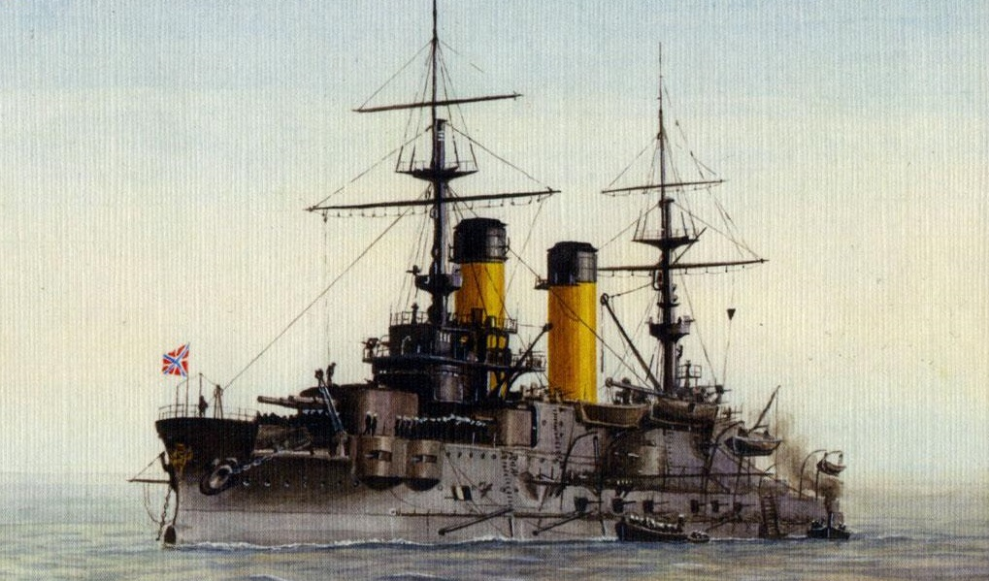
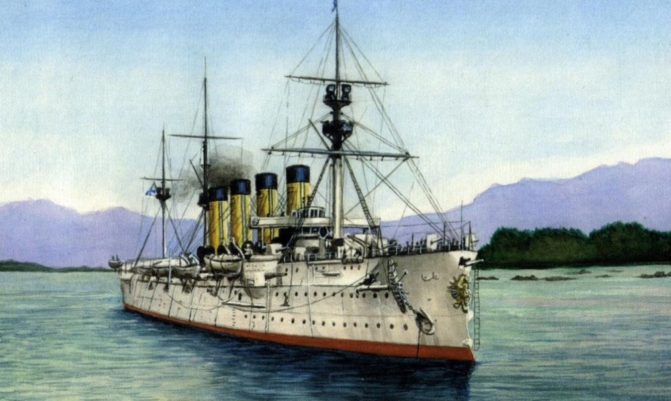
Эскадра Балтийского флота была встречена японскими силами около острова Цусима. В результате Цусимского сражения, более подготовленная японская эскадра, вывела из строя главные корабли русской эскадры.
Эскадренный броненосец
“Бородино”
Вторая Тихоокеанская эскадра была полностью разгромлена — практически все боевые корабли погибли или были затоплены экипажами, остальные под командованием контр-адмирала Небогатова сдались, и лишь единицы ушли или в нейтральные порты или во Владивосток.
Крейсер I ранга “Россия”

Slide 33
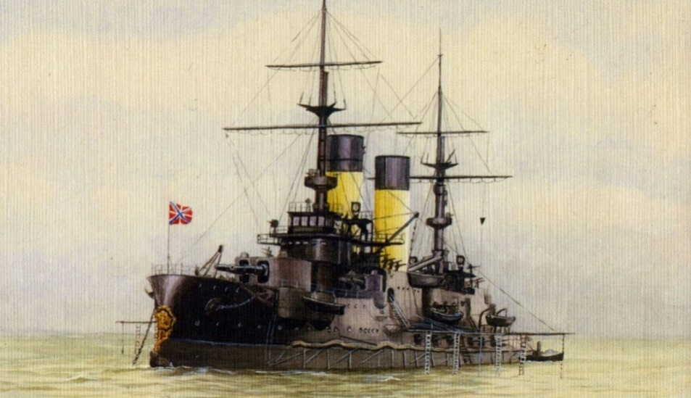
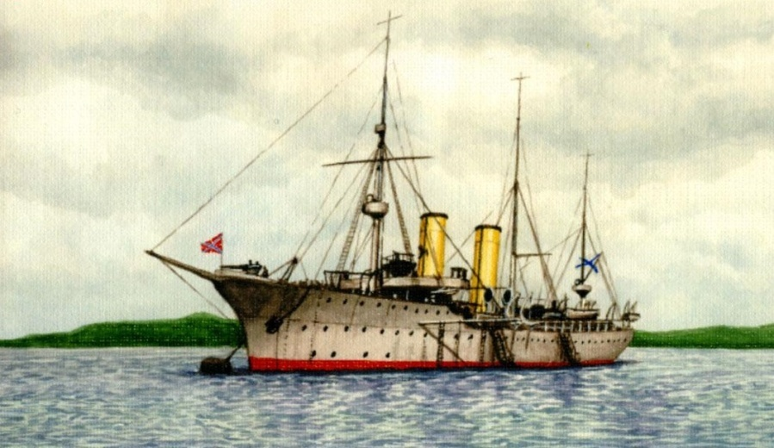
Возрождение флота
После фиаско в Русско-японской войне флот Российской империи упал с третьего места в мире на шестое место. 19 марта 1906 года указом императора Николая II в составе Военно-морского флота Российской империи был создан новый род сил — подводные, имевших на вооружении подводные лодки, в строй вошли 10 субмарин, которые до этого числились как миноносцы. Перевооружение также включало большое участие зарубежных партнёров — крейсер «Рюрик» и оборудование других кораблей было заказано на иностранных судоверфях. После начала Первой мировой войны корабли и оборудование под строительством в Германии были конфискованы. Оборудование из Англии частично было передано союзниками и частично доставлено в Россию.
Эскадренный броненосец
“Император Александр III”
Крейсер II ранга “Алмаз”
Notes:
После фиаско в Русско-японской войне флот Российской империи упал с третьего места в мире на шестое место. 19 марта 1906 года указом императора Николая II в составе Военно-морского флота Российской империи был создан новый род сил — подводные, имевших на вооружении подводные лодки, в строй вошли 10 субмарин, которые до этого числились как миноносцы. С тех пор 19 марта отмечается в России как профессиональный праздник — День подводника. В июне 1906 года был организован Морской генеральный штаб и широкомасштабная программа по расширению флота была представлена на обсуждение Государственной думе в 1907 и 1908 годах, однако была отвергнута. Боснийский кризис в 1909 году вновь поднял вопрос о расширении флота и новые линкоры, крейсера, и миноносцы (теперь в основном эсминцы) были заказаны для Балтийского флота. Ухудшение отношений с Османской империей также спровоцировало перевооружение и расширение Черноморского флота новыми линкорами типа «Императрица Мария» . Российская империя потратила 519 миллионов долларов на военно-морские нужды с 1906 по 1913 год — это пятый по размеру бюджет после Великобритании, Германии, США, и Франции.
Перевооружение также включало большое участие зарубежных партнёров — крейсер «Рюрик» и оборудование других кораблей было заказано на иностранных судоверфях. После начала Первой мировой войны корабли и оборудование под строительством в Германии были конфискованы. Оборудование из Англии частично было передано союзниками и частично доставлено в Россию.
В другом случае, приобретение подводных лодок «АГ» конструкции фирмы «Холланд» (США) вместо строительства отечественных образцов, позволило ускоренно создать новый род сил, но сказалось отрицательно на его модернизации. В эпоху стремительного развития подводного флота Россия была вынуждена содержать морально устаревшие подводные лодки, не имея ни базы для их обеспечения (все необходимое обеспечивалось импортом), ни денег на замену. Когда их сборка по контракту была налажена в России, ведущие морские страны уже сменили одно-два поколения подводных лодок. В результате подводные лодки, современные по меркам 1911 г. (год появления класса), продолжали служить до середины XX в.

Slide 34
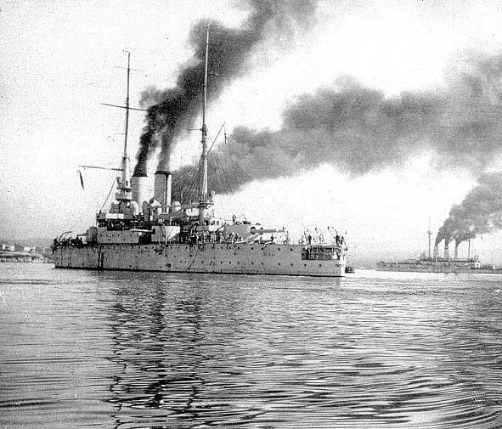
Первая мировая война
На Балтийском море главными противниками были Россия и Германия. Так как германский флот был численно больше и совершеннее русского, российский флот применял оборонительную позиционную стратегию. Наступательные операции ограничивались перехватами конвойных перевозок между Швецией и Германией русскими и британскими подлодками, а также использованием осадных минных заграждений — минных заграждений в атакующих целях.
К марту 1918 года революция в России и Брестский мир позволили Германии получить полный контроль над Балтийским морем.
Балтийское море
Notes:
На Балтийском море главными противниками были Россия и Германия. Довольно большое количество британских подводных лодок проплывали через пролив Каттегат для поддержки российского флота. Так как германский флот был численно больше и совершеннее русского, а также из-за возможности легко перебросить корабли флота Открытого Моря из Северного моря в Балтийское через Кильский канал в случае необходимости, российский флот применял оборонительную позиционную стратегию. Наступательные операции ограничивались перехватами конвойных перевозок между Швецией и Германией русскими и британскими подлодками, а также использованием осадных минных заграждений — минных заграждений в атакующих целях.
Широкое использование морских мин в наступательных и оборонительных целях обеими сторонами ограничило маневренные действия флота на Восточном фронте. Германская атака с моря на Рижский залив в августе 1915 года потерпела фиаско, однако повторная попытка в октябре 1917 года завершилась захватом островов в заливе и повреждением русских кораблей, пытающихся покинуть Ригу, которая была захвачена германскими войсками (Операция «Альбион»).
К марту 1918 года революция в России и Брестский мир позволили Германии получить полный контроль над Балтийским морем — германский флот начал перевозку войск для поддержки новоявленной независимой Финляндии и оккупации Польши, Украины и западной части России. Остатки Балтийского флота были эвакуированы из Хельсинки и Таллина в Кронштадт во время ледового похода Балтийского флота в марте 1918 года.

Slide 35
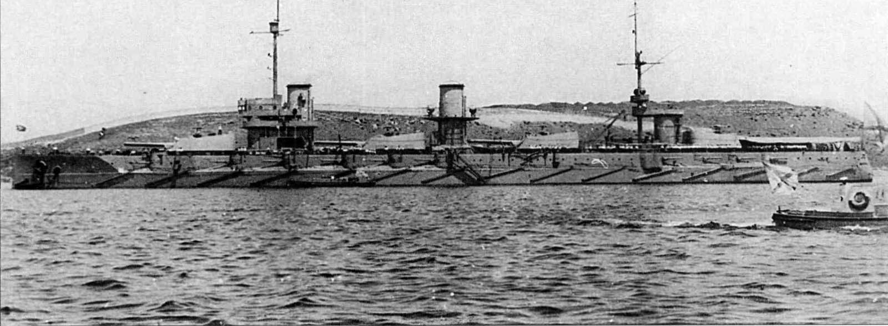
Чёрное море
Самой большой потерей Черноморского флота была гибель линкора «Императрица Мария», который взорвался на якорной стоянке в порту 7 (20) октября 1916 года.
На Чёрном море основным противником России была Османская империя. Самыми совершенными на то время кораблями в турецком флоте были два германских крейсера: «Гебен» и «Бреслау». К концу 1915 года Черноморский флот обеспечил себе практически полный контроль над Чёрным морем. Летом 1916 года турецкая армия сделала попытку отбить город Трабзон от русских. Турки начали продвижение по побережью в июле, однако Черноморский флот своими действиями сумел существенно затормозить их продвижение с помощью артобстрела колонн пехоты и их обозов. Русская армия перешла в контрнаступление и разбила наступавшие турецкие сухопутные силы.
Notes:
На Чёрном море основным противником России была Османская империя. Черноморским флотом с основной базой в Севастополе командовали адмирал Эбергард и с 1916 года адмирал А. В. Колчак.
Война на Чёрном море началась после того, как флот Османской империи обстрелял несколько русских городов в октябре 1914 года. Самыми совершенными на то время кораблями в турецком флоте были два германских крейсера: «Гебен» и «Бреслау», оба под командой адмирала Вильгельма Сушона. «Гебен» был повреждён в нескольких боях, и обычной его тактикой было отступление в Босфор при появлении превосходящих сил русского Черноморского флота. К концу 1915 года Черноморский флот обеспечил себе практически полный контроль над Чёрным морем.
Черноморский флот использовался также для поддержки Кавказской армии генерала Юденича. Летом 1916 года турецкая армия под командой Вехип-Паши сделала попытку отбить город Трабзон от русских. Турки начали продвижение по побережью в июле, однако Черноморский флот своими действиями сумел существенно затормозить их продвижение с помощью артобстрела колонн пехоты и их обозов. Русская армия перешла в контрнаступление и разбила наступавшие турецкие сухопутные силы.
После того как адмирал Колчак принял командование в августе 1916 года, началось плановое минирование выхода из Босфора и подходов к некоторым портам. Это способствовало установлению контроля над Чёрным морем. После этого флот начал подготовку к Босфорской десантной операции.
Самой большой потерей Черноморского флота была гибель линкора «Императрица Мария», который взорвался на якорной стоянке в порту 7 (20) октября 1916 года, пробыв в строю всего лишь один год после спуска на воду. Причины взрыва так и не были выяснены, по мнению некоторых историков, он мог быть результатом диверсионного акта,

Slide 36
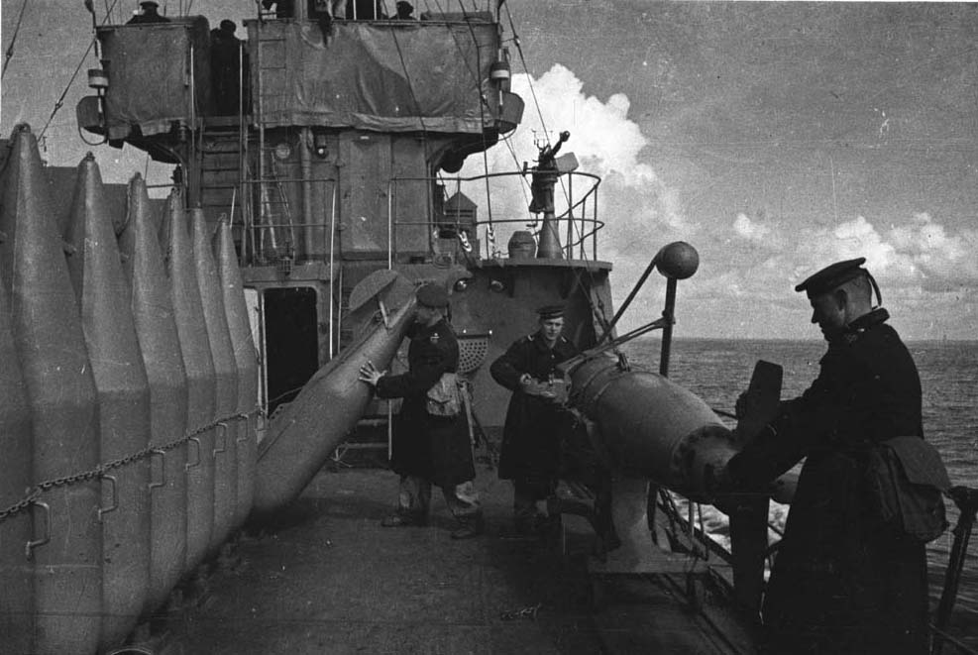
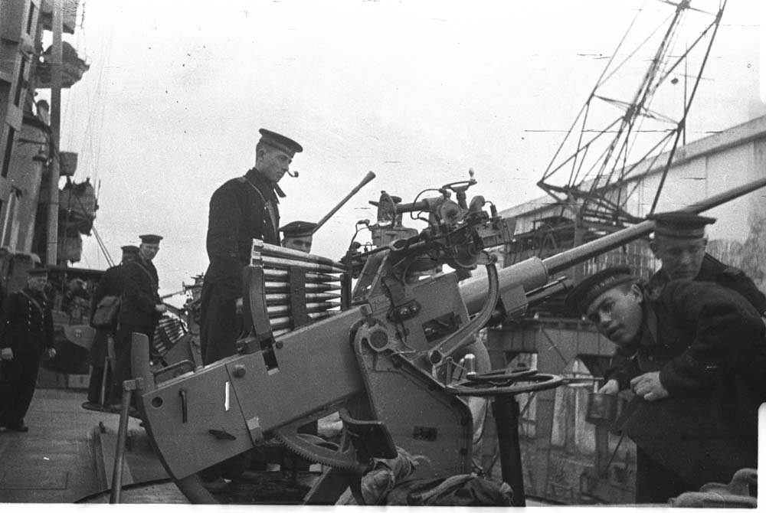
Военно-морской флот СССР
Военно-Морской Флот Советского Союза с первого дня и непрерывно в течение четырех лет войны всеми боевыми средствами вел активную войну на воде, под водой, в воздухе и в прибрежных районах. Он обеспечил стратегические приморские фланги Красной Армии от десантов или ударов немецкого флота и сам нанес много мощных ударов во фланг и тыл противника. Он охранил наши внешние и внутренние морские коммуникации и нанес врагу тяжелый урон на его морских коммуникациях, потопив у немцев и их союзников тысячи кораблей и транспортов с войсками и грузами.

Slide 37
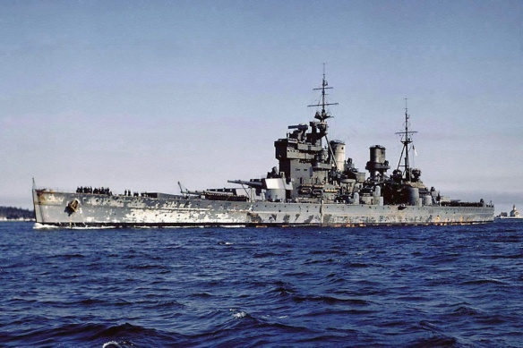
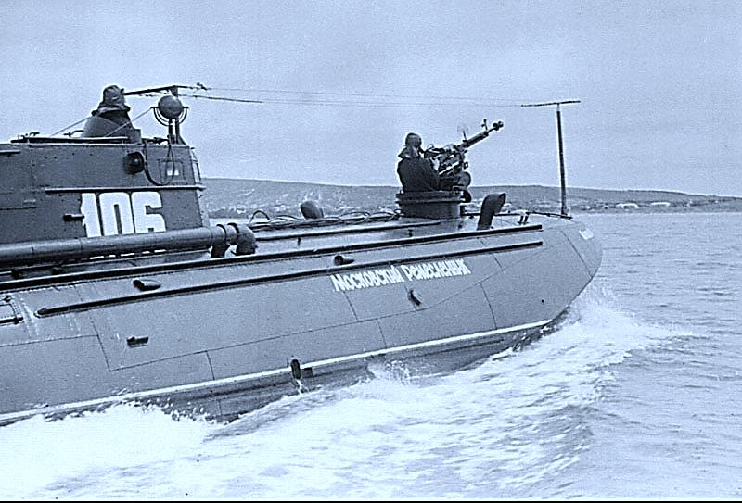
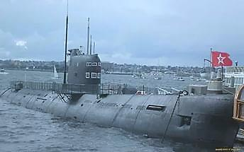
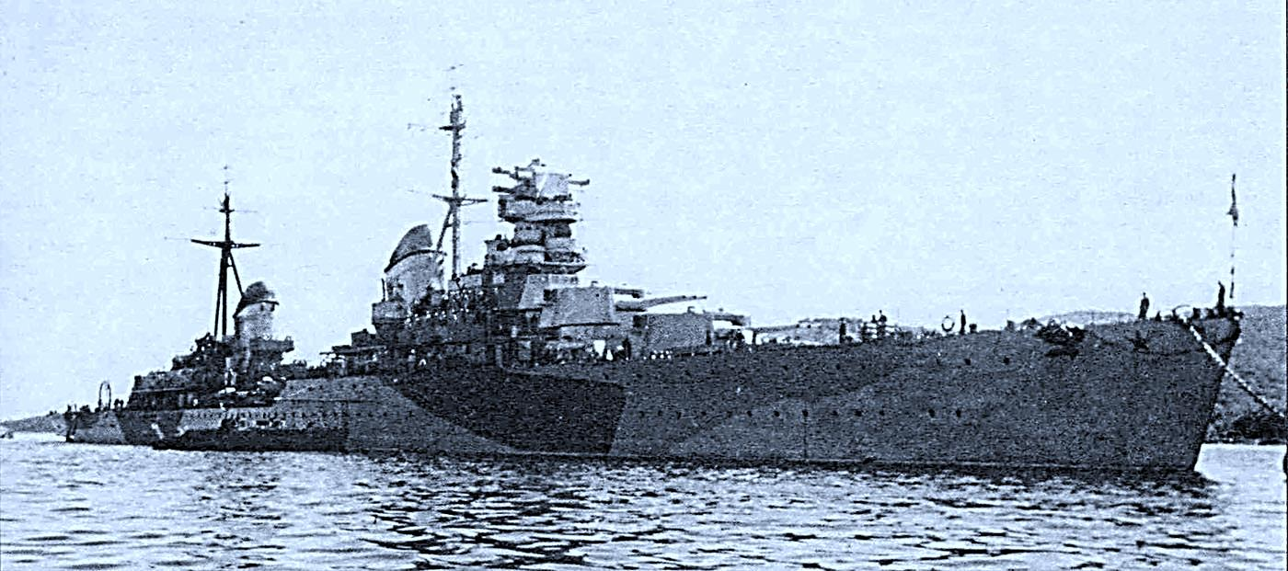
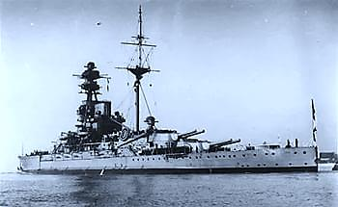


Военные моряки формировали морские батальоны, полки, бригады для борьбы на суше в составе армейских соединений. Морская пехота сражалась с фашистскими захватчиками с беззаветной храбростью. Военно-Морской Флот Советского Союза принимал активное участи» почти во всех решающих битвах Красной Армии против немецко-фашистской армии и показал превосходство советских моряков и советского морского оружия над немецкими моряками и их оружием.

Slide 38



Военно-морской
флот Российской
Федерации
После исторического пика могущества в 1985 году (1561 корабль в сумме и второе место в мире после ВМФ США) российский флот в 1990-е и 2000-е годы постепенно слабел и уменьшался в количественном составе до 136 кораблей в сумме в 2010 году.

Slide 39

Флот XXI века
Перечень задач, которые сегодня осуществляют российские флоты, фактически ограничивается охраной побережья и антитеррористической деятельностью — но все это на уровне территориальных вод».
Notes:
Однако Милославские, родственники первой жены Алексея Михайловича, с этим не смирились и спровоцировали стрелецкий бунт, во время которого десятилетний Петр стал свидетелем жестокой расправы над близкими ему людьми. Эти события оставили в памяти мальчика неизгладимый след, отразившись и на его психическом здоровье, и на мировоззрении. Результатом бунта был политический компромисс: на трон были возведены вместе Иван и Петр, а правительницей названа их старшая сестра царевна Софья Алексеевна. С этого времени Петр с матерью жили в основном в селах Преображенском и Измайлове, появляясь в Кремле лишь для участия в официальных церемониях, а их отношения с Софьей становились все более враждебными. Ни светского, ни церковного систематического образования будущий царь не получил. Он был предоставлен сам себе и, подвижный и энергичный, много времени проводил в играх со сверстниками. Позднее ему было позволено создать собственные «потешные» полки, с которыми он разыгрывал сражения и маневры и которые впоследствии стали основой русской регулярной армии. В Измайлове Петр обнаружил старый английский бот, который по его приказу отремонтировали и опробовали на р. Яузе. Вскоре он попал в Немецкую слободу (см. Кукуй), где впервые познакомился с европейским бытом, испытал первые сердечные увлечения и завел друзей среди европейских купцов. Постепенно вокруг Петра сложилась компания приятелей, с которой он проводил все свободное время. В августе 1689, когда до него дошел слух о подготовке Софьей нового стрелецкого бунта, он бежал в Троице-Сергиев монастырь, куда к нему прибыли из Москвы верные полки и часть двора. Софья, почувствовав, что сила на стороне брата, предприняла попытку примирения, но было поздно: она была отстранена от власти и заточена в Новодевичий монастырь.

Slide 40


В XXI веке Россия возобновила прерванное в 1990 году военно-морское присутствие в Мировом океане.
С 1 декабря 2014 года управление, координацию и контроль выполнения ВМФ России задач боевой службы и боевого дежурства, участия в международных операциях и специальных мероприятиях, международно-правовое сопровождение действий ВМФ России осуществляет Национальный центр управления обороной Российской Федерации
Notes:
Однако Милославские, родственники первой жены Алексея Михайловича, с этим не смирились и спровоцировали стрелецкий бунт, во время которого десятилетний Петр стал свидетелем жестокой расправы над близкими ему людьми. Эти события оставили в памяти мальчика неизгладимый след, отразившись и на его психическом здоровье, и на мировоззрении. Результатом бунта был политический компромисс: на трон были возведены вместе Иван и Петр, а правительницей названа их старшая сестра царевна Софья Алексеевна. С этого времени Петр с матерью жили в основном в селах Преображенском и Измайлове, появляясь в Кремле лишь для участия в официальных церемониях, а их отношения с Софьей становились все более враждебными. Ни светского, ни церковного систематического образования будущий царь не получил. Он был предоставлен сам себе и, подвижный и энергичный, много времени проводил в играх со сверстниками. Позднее ему было позволено создать собственные «потешные» полки, с которыми он разыгрывал сражения и маневры и которые впоследствии стали основой русской регулярной армии. В Измайлове Петр обнаружил старый английский бот, который по его приказу отремонтировали и опробовали на р. Яузе. Вскоре он попал в Немецкую слободу (см. Кукуй), где впервые познакомился с европейским бытом, испытал первые сердечные увлечения и завел друзей среди европейских купцов. Постепенно вокруг Петра сложилась компания приятелей, с которой он проводил все свободное время. В августе 1689, когда до него дошел слух о подготовке Софьей нового стрелецкого бунта, он бежал в Троице-Сергиев монастырь, куда к нему прибыли из Москвы верные полки и часть двора. Софья, почувствовав, что сила на стороне брата, предприняла попытку примирения, но было поздно: она была отстранена от власти и заточена в Новодевичий монастырь.

Slide 41




Военно-Морской Флот России занимает лидирующие место во всём мире.
Но всё это произошло не без вклада Петра I, ведь он сделал очень много для нашей страны в развитии флота, который ныне способен защитить нас и нашу родину.

Slide 42


Slide 43


У Военно-Морского флота поистине героическая биография, славные морские и боевые традиции. Он по праву является предметом гордости и любви граждан России. Его история — это упорный ратный труд, великие открытия и достижения, подвиги, совершенные во славу Отечества. При активном участии многих поколений военных моряков в суровые годы испытаний наша страна отстаивала свое право на независимость, суверенитет и процветание.
Россия — великая морская держава. Право считаться ею завоевано поколениями наших соотечественников, чьи мужество и самоотверженность, блистательные победы в морских сражениях прославили нашу страну и её Военно-Морской флот.

